Slide 1
PROJECT 1 어떤 게임을 설계해야 할까?
Code States AI bootcamp 15th
정경재
Notes:
안녕하세요.
코드스테이츠 AI 15기 정경재입니다.
발표를 시작하도록 하겠습니다.

Slide 2
01
03
Introduction
Hypothesis Test
02
04
Trends in Video Game
Conclusion
☆ Console War
☆ Purposes
☆ Process
☆ DATA Pre-Processing
☆ Multi-Platform Trend
☆ Multi-Platform vs. Native-Platform
☆ Global Sales Trend
☆ Genre/Type/Company Trend
☆ Summary
☆ Conclusion
Notes:
시간관계상 빠르게 진행하겠습니다.

Slide 3
01.
Introduction
☆ Console War
☆ Purposes
☆ Process
☆ DATA Pre-Processing
Notes:
서론입니다.

Slide 4








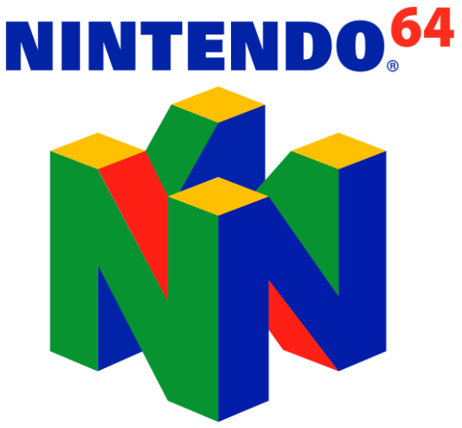











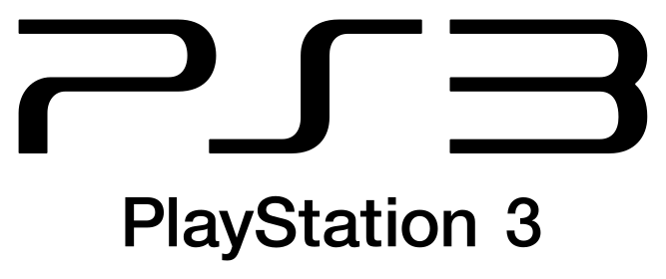
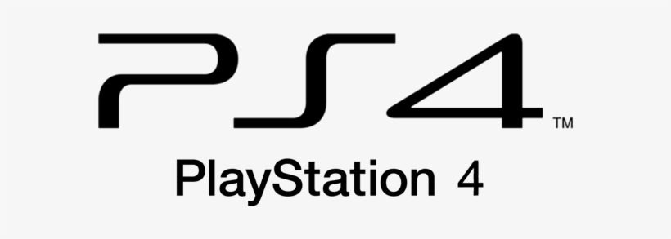












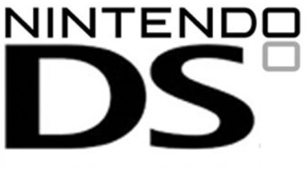



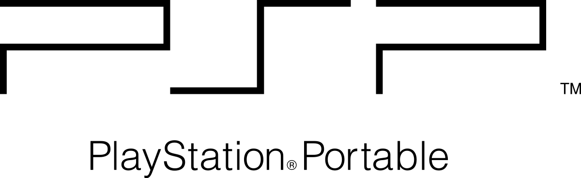

Console War
2nd
3rd
4th
5th
6th
7th
8th
9th
1977
1983
1988
1994
1998
2005
2013
2020
Atari shock
‘2600’
‘GEN’
‘SAT’
‘DC’
‘NES’
‘SNES’
‘N64’
‘GC’
‘Wii’
‘WiiU’
Traditional Console (거치형)
‘PS’
‘PS2’
‘PS3’
‘PS4’
‘XB’
‘XB360’
‘XOne’
Portable Console (휴대용)
‘GB’
‘GBA’
‘DS’
‘3DS’
‘PSP’
‘PSV’
Notes:
분석에 앞서 비디오 게임 시장의 전체적 흐름을 파악해볼 필요가 있습니다.
플랫폼 형태의 콘솔 게임의 역사는 미국의 Atari 2600으로 부터 시작되었고
일본의 닌텐도-세가-소니 삼국지였다가, 현재는 닌텐도, 소니, 마이크로소프트 삼국지 형태입니다.
따라서 우리는 콘솔게임을 개발한다고 했을 때 이 셋 중에 어느 플랫폼을 선택할지 고민해봐야 할 것입니다.

Slide 5
Purpose
Genre
어떤 장르의 게임을 선호하는가?
Platform Type
거치형 콘솔, 휴대용 콘솔, PC 중 어떤 type을 선호하는가?
Platform Company
어떤 기업의 플랫폼을 선호하는가?
+ Multi-Platform으로 개발하는 것이 효과적일까?
Notes:
그래서 장르, 플랫폼 타입, 기업의 트렌드를 살펴보고 이를 토대로 결론을 내는 것이 목표입니다.

Slide 6
Process
STEP 1
STEP 2
STEP 3
STEP 4
Data Preprocessing
+
Feature Engineering
Trend Analysis
Global
Genre
Type
Company
Hypothesis Test
Multi-Platform
vs.
Native-Platform
Summary
+
Conclusion
Notes:
데이터 전처리과정을 아주 간단하게 살펴보고
트렌드를 살펴보고
가설 검정으로 멀티플랫폼 출시가 좋을지 살펴보고
결론을 짓도록 하겠습니다.

Slide 7
DATA Pre-Processing
STEP 1
★ Original dataset : https://ds-lecture-data.s3.ap-northeast-2.amazonaws.com/datasets/vgames2.csv
★ Data Frame (16598, 9) - 16598 Games, 9 Features
Name | Platform | Year | Genre | Publisher | NA_Sales | EU_Sales | JP_Sales | Other_Sales
Data Frame (16598, 9)
STEP 1
● Missing Values : Year(271), Genre(50), Publisher(58)
→ Drop 321 (Year&Genre),
→ Fill 58 (Publisher : ‘Unknown’)
Data Frame (16277, 9)
STEP 2
● Year =Float[1980~2020, 86~98, 0~16] → Integer[1980~2020]
● Sales(NA/EU/JP/Other) = Object(‘K’,’M’) → Float(Million=1,000,000)
Data Frame (16277, 9)
STEP 3
● Duplicated Values : Name & Platform & Year & Publisher
→ 1 game 2 value
→ Drop 1 value
Data Frame (16276, 9)
★ Data Frame (16276, 9) – 16276 Games, 9 Features
Name | Platform | Year | Genre | Publisher | NA_Sales | EU_Sales | JP_Sales | Other_Sales
Notes:
시간상 전처리 과정은 아주 간단하게 살펴보겠습니다.
결측 데이터 321개와 중복 데이터를 1개 제거해 데이터를 추려냈고 단위도 통일했구요.

Slide 8
Feature Engineering
STEP 1
★ Data Frame (16276, 9) – 16276 Games, 9 Features
Name | Platform | Year | Genre | Publisher | NA_Sales | EU_Sales | JP_Sales | Other_Sales
Data Frame (16276, 9)
STEP 1
● Global Sales = NA_Sales + EU_Sales + JP_Sales + Other_Sales
Data Frame (16276, 10)
STEP 2
● Platform Type = Traditional / Portable / PC
● Drop 31 games [SCD,3DO,TG16,PCFX,NG,GG,WS]
Data Frame (16245, 11)
STEP 3
● Platform Company = Atari / Nintendo / Sega / Sony / Microsoft / PC
Data Frame (16245, 12)
STEP 4
● Generation(Platform) = 2 / 3 / 4 / 5 / 6 / 7 / 8
● Generation(PC) : 1980~1983~1988~1994~1998~2005~2013~2020
Data Frame (16245, 13)
STEP 5
● Platform Multi = Native / Multi
Data Frame (16245, 14)
★ Data Frame (16245, 14) – 16245 Games, 14 Features
Name | Publisher | Year | Genre | Generation | Platform | Platform Type | Platform Company | Platform Multi | NA Sales | EU Sales | JP Sales | Other Sales | Global Sales
Notes:
그리고나서 데이터를 기반으로 새로운 feature들을 추가했습니다.
이 과정에서 31개의 게임 데이터가 추가적으로 제거된 데이터로 분석을 진행하였습니다.

Slide 9
02.
Trends in Video Games
☆ Global Sales Trend
☆ Genre Trend
☆ Type Trend
☆ Company Trend
Notes:
바로 트렌드를 살펴보도록 하겠습니다.

Slide 10



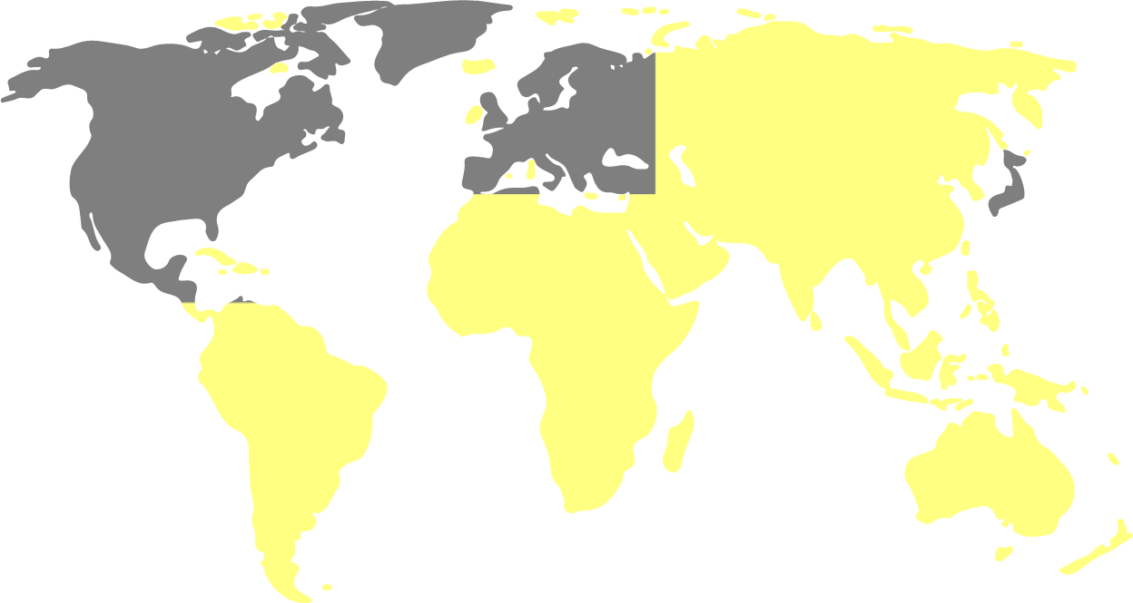

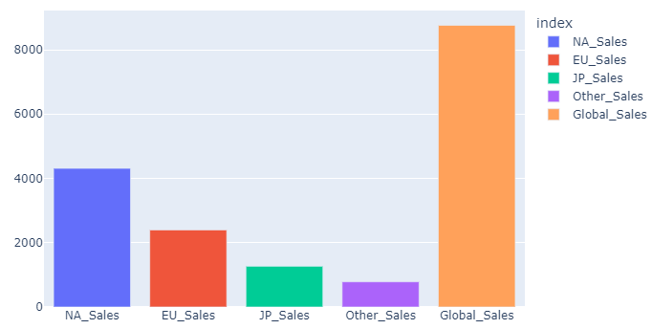
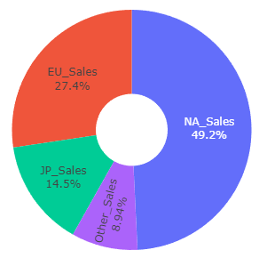
Trend Analysis - Global
STEP 2
★ Data Frame (16245, 14) – 16245 Games, 14 Features
Name | Publisher | Year | Genre | Generation | Platform | Platform Type | Platform Company | Platform Multi | NA Sales | EU Sales | JP Sales | Other Sales | Global Sales
 | North America | Europe | Japan | Other | Global
Sales (Million) | 4311.82 | 2395.63 | 1267.78 | 783.42 | 8758.65
☆ 총 판매량 비율
North America > Europe > Japan > Other
Notes:
지역별 판매량에선 북미, 유럽, 일본, 그외 지역 순으로 총 매출 비율이 높았고

Slide 11
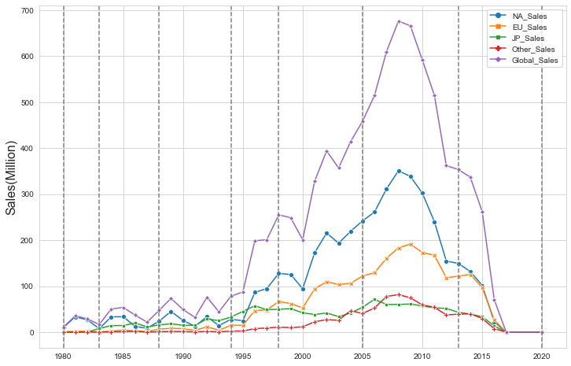
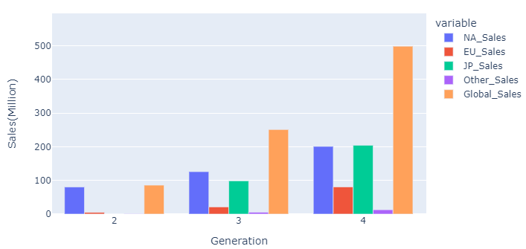
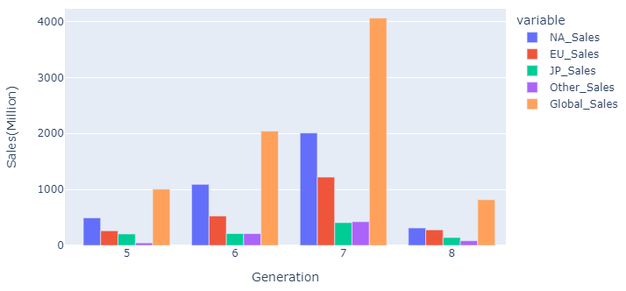
Trend Analysis - Global
STEP 2
★ Data Frame (16245, 14) – 16245 Games, 14 Features
Name | Publisher | Year | Genre | Generation | Platform | Platform Type | Platform Company | Platform Multi | NA Sales | EU Sales | JP Sales | Other Sales | Global Sales
☆ Gen.2(1980~1983)
북미 >> 유럽
☆ Gen.3(1983~1988)
북미 > 일본 >> etc.
☆ Gen.4(1988~1994)
일본 > 북미 >> 유럽 > etc.
☆ Gen.5~7(1988~2013)
북미 >> 유럽 >> 일본 > etc.
☆ 2010년 이후 감소
스마트폰 등장시기와 일치
1977
2nd
1983
3rd
1988
4th
1994
5th
1998
6th
2005
7th
2013
8th
2020
9th
Notes:
연도별로는 전반적으로 북미지역에서의 매출 비율이 높게 나타났습니다.
그리고 스마트폰 등장 시기인 2010년을 기점으로 전체적인 판매량이 하락하는 것으로 보입니다.

Slide 12

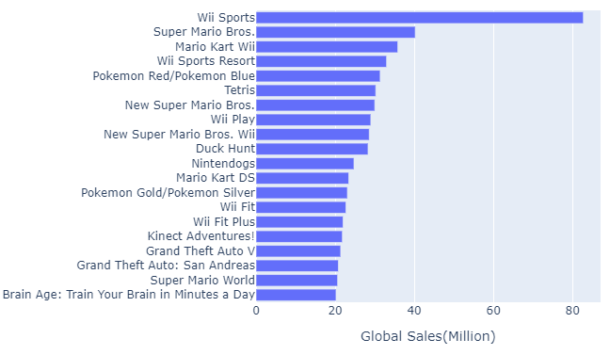
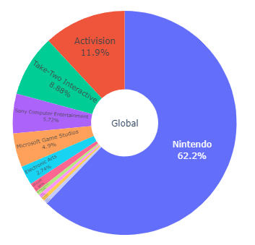
Trend Analysis - Global
STEP 2
★ Data Frame (16245, 14) – 16245 Games, 14 Features
Name | Publisher | Year | Genre | Generation | Platform | Platform Type | Platform Company | Platform Multi | NA Sales | EU Sales | JP Sales | Other Sales | Global Sales
TOP 20 (Title)
TOP 100 (Publisher)
Notes:
매출이 높은 게임을 분석해보니 세계적으로 가장 많이 팔린 타이틀은 닌텐도의 Wii Sports였고, 100위권에는 닌텐도에서 개발한 게임들이 많은 비중을 차지하고

Slide 13
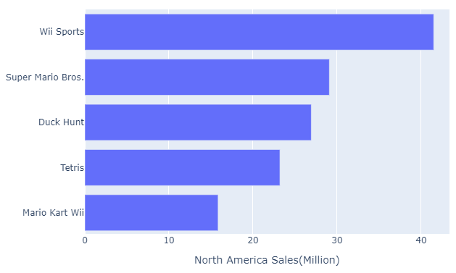
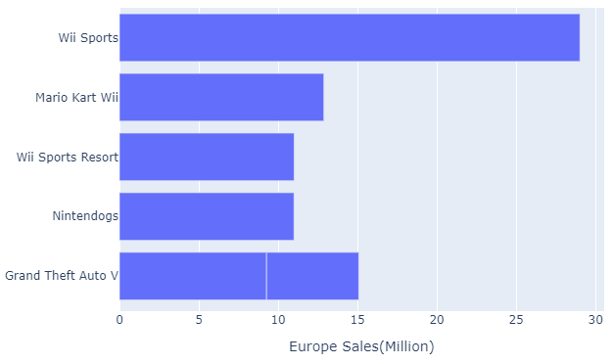
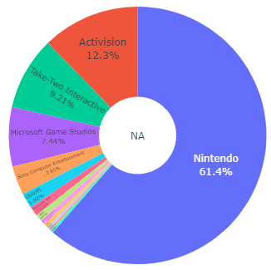
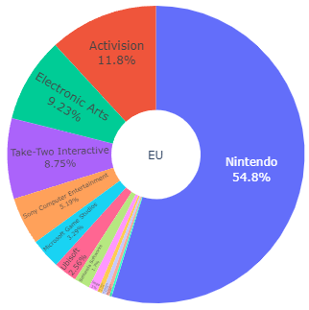

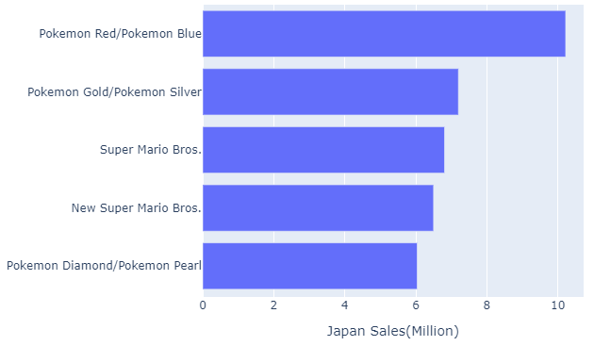
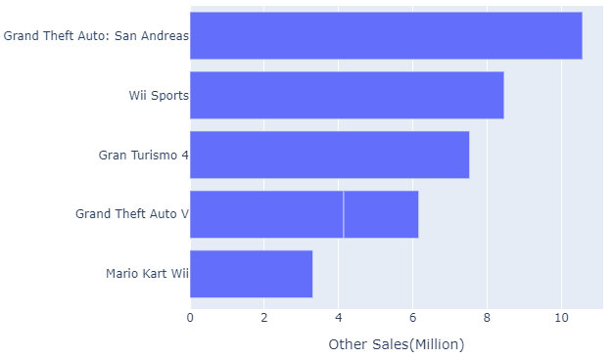

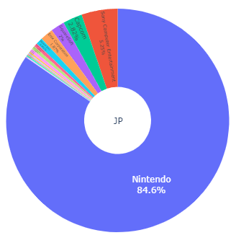
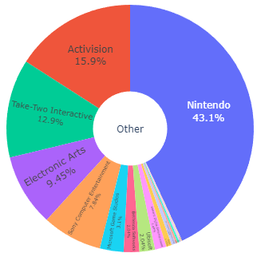
Trend Analysis - Global
STEP 2
★ Data Frame (16245, 14) – 16245 Games, 14 Features
Name | Publisher | Year | Genre | Generation | Platform | Platform Type | Platform Company | Platform Multi | NA Sales | EU Sales | JP Sales | Other Sales | Global Sales
TOP 5 (Title)
TOP 100 (Publisher)
Notes:
대륙별로도 닌텐도에서 개발한 게임들이 가장 높은 비율을 기록했습니다.

Slide 14
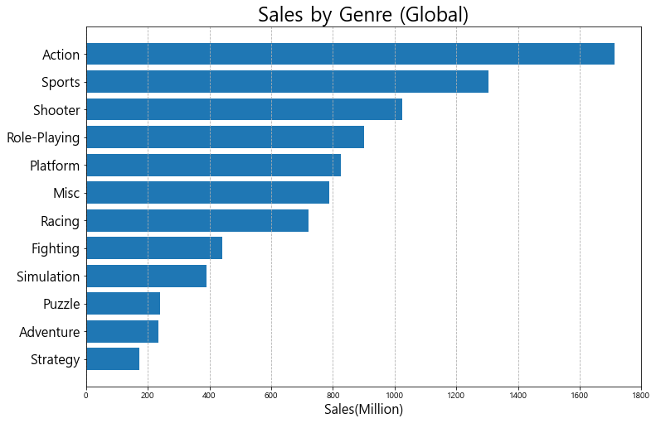
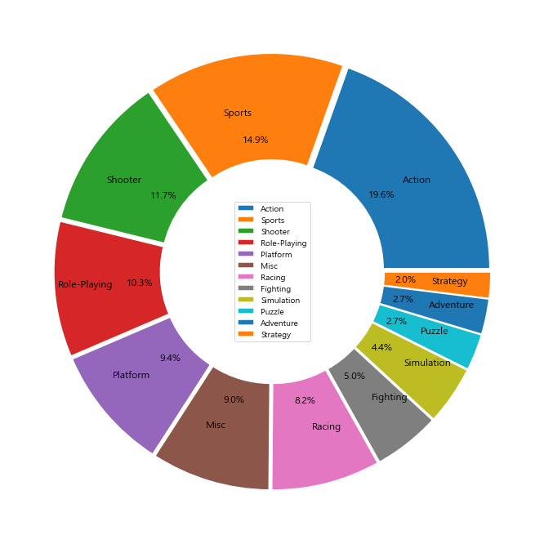
Trend Analysis - Genre
STEP 2
★ Data Frame (16245, 14) – 16245 Games, 14 Features
Name | Publisher | Year | Genre | Generation | Platform | Platform Type | Platform Company | Platform Multi | NA Sales | EU Sales | JP Sales | Other Sales | Global Sales
☆ Global 판매량 TOP5 장르
Action(19.6%)
Sports(14.9%)
Shooter(11.7%)
Role-Playing(10.3%)
Platform(9.4%)
Notes:
이번엔 장르별 선호도를 살펴보겠습니다.
전세계적으로 액션, 스포츠, 슈팅, 롤플레잉, 플랫폼 순으로 선호도가 높게 나타났고

Slide 15
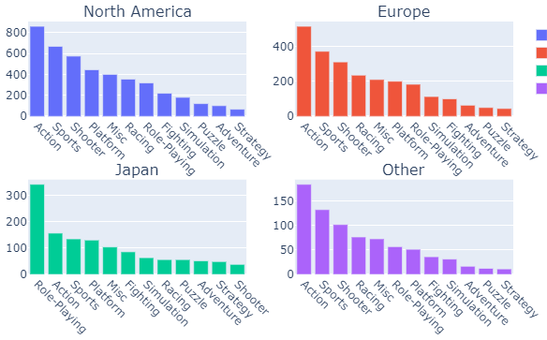
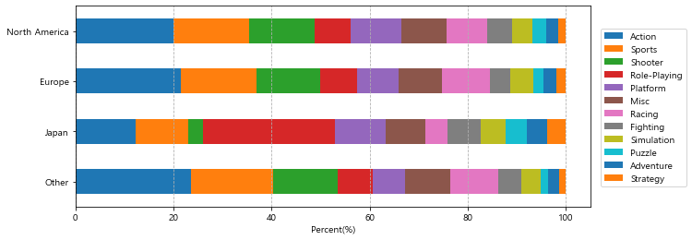

Trend Analysis - Genre
STEP 2
★ Data Frame (16245, 14) – 16245 Games, 14 Features
Name | Publisher | Year | Genre | Generation | Platform | Platform Type | Platform Company | Platform Multi | NA Sales | EU Sales | JP Sales | Other Sales | Global Sales
☆ 북미 : Action > Sports > Shooter
☆ 유럽 : Action > Sports > Shooter
☆ 일본 : Role-Playing > Action > Sports , (Shooter꼴찌)
☆ 그외 : Action > Sports > Shooter
Notes:
대륙별로는 모든 지역에선 액션, 스포츠, 슈팅 장르 순이었는데,
일본에서는 롤플레잉 장르가 가장 선호도가 높았고, 슈팅 장르가 가장 낮은 순위를 기록했습니다.

Slide 16
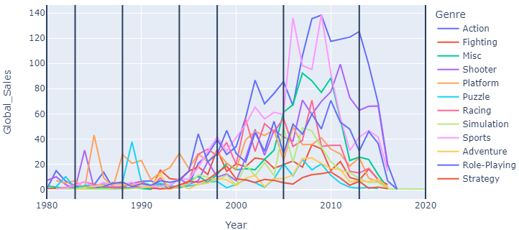
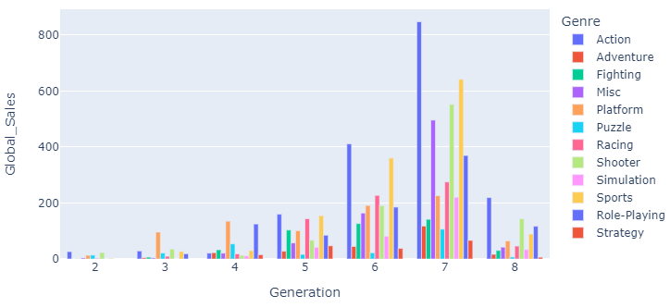
Trend Analysis - Genre
STEP 2
★ Data Frame (16245, 14) – 16245 Games, 14 Features
Name | Publisher | Year | Genre | Generation | Platform | Platform Type | Platform Company | Platform Multi | NA Sales | EU Sales | JP Sales | Other Sales | Global Sales
☆ Gen.3(1983~1988)
Platform
☆ Gen.4(1988~1994)
Platform, Role-Playing
☆ Gen.5~8(1998~2020)
Action, Sports, Shooter
1977
2nd
1983
3rd
1988
4th
1994
5th
1998
6th
2005
7th
2013
8th
2020
9th
Notes:
연도별 장르 트렌드를 살펴보기에 조금 복잡해서 때문에 이 다섯가지 장르의 트렌드를 살펴보면

Slide 17
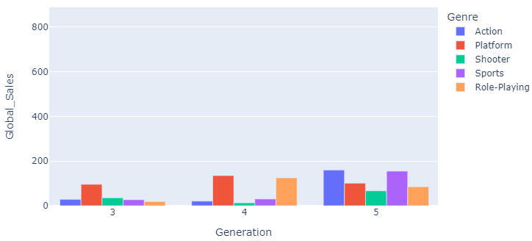
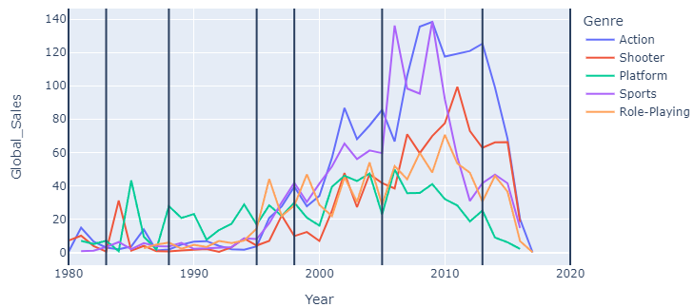
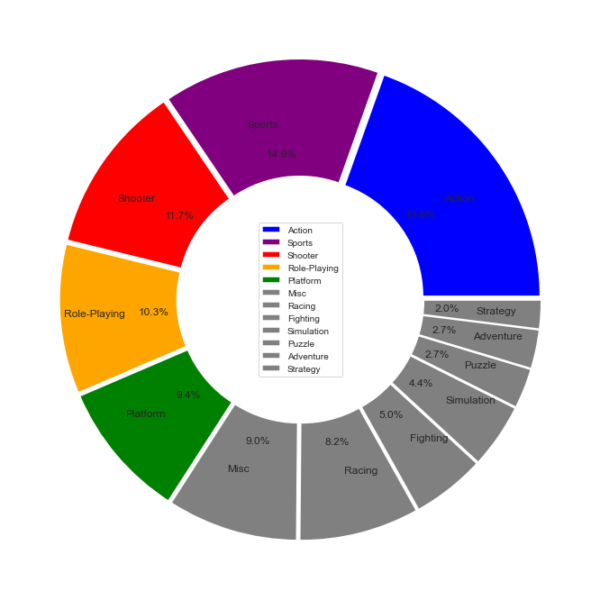
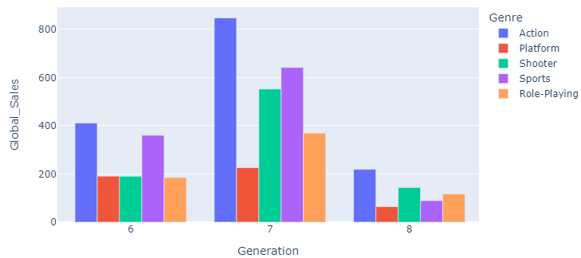


Trend Analysis - Genre
STEP 2
★ Data Frame (16245, 14) – 16245 Games, 14 Features
Name | Publisher | Year | Genre | Generation | Platform | Platform Type | Platform Company | Platform Multi | NA Sales | EU Sales | JP Sales | Other Sales | Global Sales
☆ Gen.3(1980~1983)
Platform
☆ Gen.4(1988~1994)
Platform, Role-Playing
☆ Gen.5~6(1994~2005)
Action, Sports
☆ Gen.7(2005~2013)
Action, Sports, Shooter
1977
2nd
1983
3rd
1988
4th
1994
5th
1998
6th
2005
7th
2013
8th
2020
9th
Notes:
3세대에서는 플랫폼 장르가 높은 선호도를 보이고
4세대에서 롤플레잉 장르도 높은 매출을 보입니다.
그 뒤론 스포츠장르와 액션장르가 높은 선호도를 보이고
7세대에서 슈팅장르 게임의 선호도가 급증합니다.

Slide 18

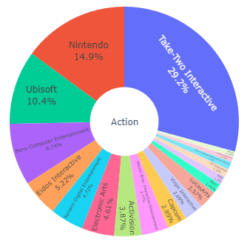
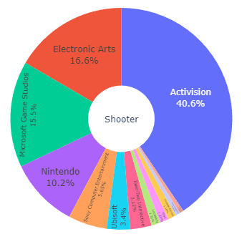

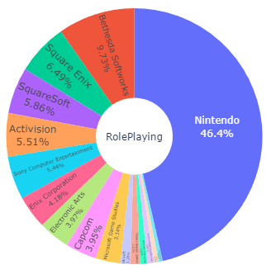

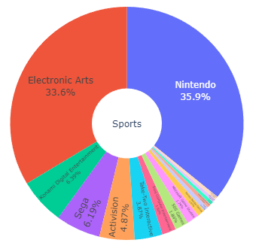


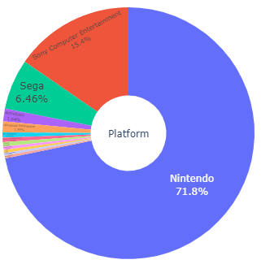



Trend Analysis - Genre
STEP 2
★ Data Frame (16245, 14) – 16245 Games, 14 Features
Name | Publisher | Year | Genre | Generation | Platform | Platform Type | Platform Company | Platform Multi | NA Sales | EU Sales | JP Sales | Other Sales | Global Sales
TOP 4 (Title)
TOP 100 (Publisher)
TOP 100 (Publisher)
Action
Sports
Shooting
Role-Playing
Platform
Notes:
각 장르별로 높은 매출을 기록한 시리즈인데, 이건 넘어갈게요.

Slide 19
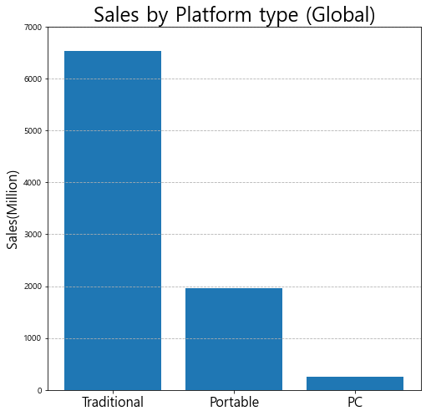
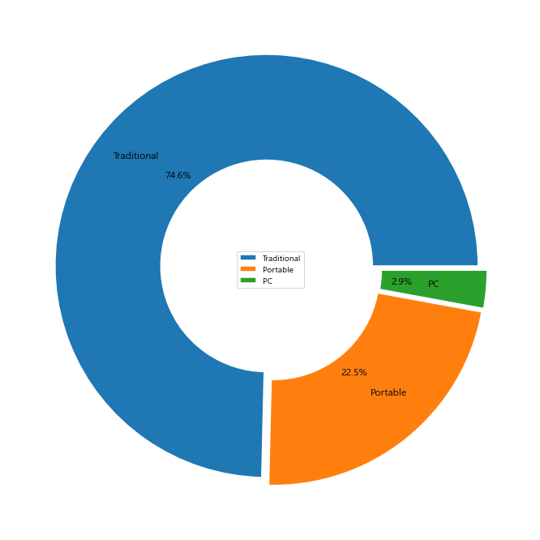

Trend Analysis – Type
STEP 2
★ Data Frame (16245, 14) – 16245 Games, 14 Features
Name | Publisher | Year | Genre | Generation | Platform | Platform Type | Platform Company | Platform Multi | NA Sales | EU Sales | JP Sales | Other Sales | Global Sales
☆ Platform Type 매출
Traditional (74.6%)
Portable (22.5%)
PC(2.9%)
Notes:
플랫폼의 형태의 트렌드를 살펴보면, 거치형 플랫폼 게임 매출이 높은 비율을 차지하고

Slide 20
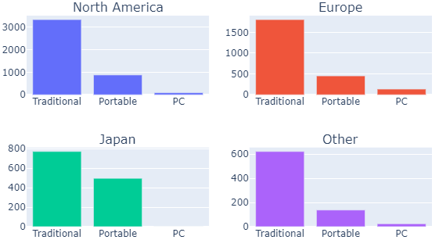
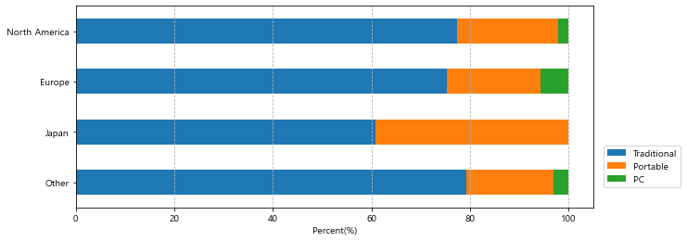
Trend Analysis - Type
STEP 2
★ Data Frame (16245, 14) – 16245 Games, 14 Features
Name | Publisher | Year | Genre | Generation | Platform | Platform Type | Platform Company | Platform Multi | NA Sales | EU Sales | JP Sales | Other Sales | Global Sales
☆ 공통적으로 거치형 > 휴대용 > PC 순으로 나타남
Notes:
지역에 관계없이 거치형, 휴대용, PC 순서로 나타납니다.

Slide 21
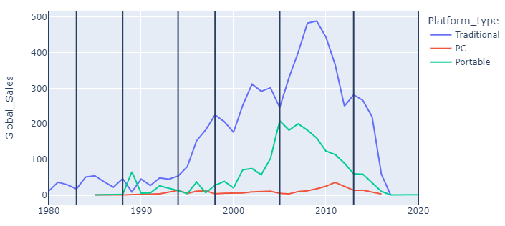
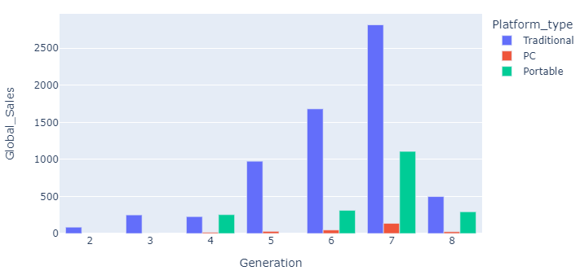
Trend Analysis - Type
STEP 2
★ Data Frame (16245, 14) – 16245 Games, 14 Features
Name | Publisher | Year | Genre | Generation | Platform | Platform Type | Platform Company | Platform Multi | NA Sales | EU Sales | JP Sales | Other Sales | Global Sales
☆ Gen.4(1988~1994)
Portable이 약간 더 높은 매출
☆ Gen.5~7(1998~2013)
Traditional 매출 비율 매우 높음
☆ Gen.7(2005~2013)
DS, PSP의 출시로 매출 급상승
1977
2nd
1983
3rd
1988
4th
1994
5th
1998
6th
2005
7th
2013
8th
2020
9th
Notes:
연도별로 살펴보아도 전반적으로 거치형 게임기 매출이 높은 비율을 차지합니다.

Slide 22
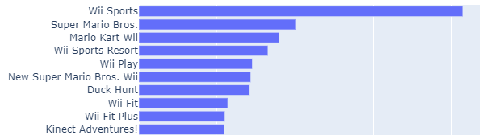
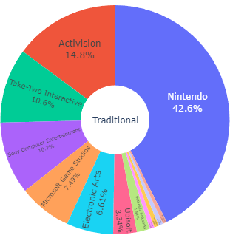
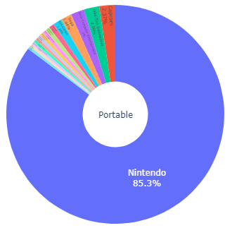
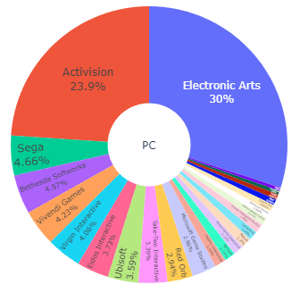
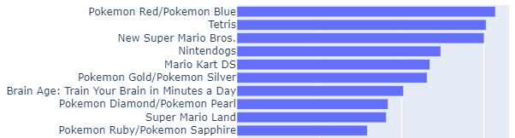


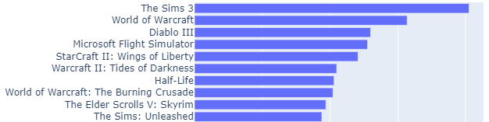
Trend Analysis - Type
STEP 2
★ Data Frame (16245, 14) – 16245 Games, 14 Features
Name | Publisher | Year | Genre | Generation | Platform | Platform Type | Platform Company | Platform Multi | NA Sales | EU Sales | JP Sales | Other Sales | Global Sales
TOP 10 (Title)
TOP 100 (Publisher)
Notes:
거치형과 휴대용 모두 닌텐도의 매출 비율이 높습니다.

Slide 23
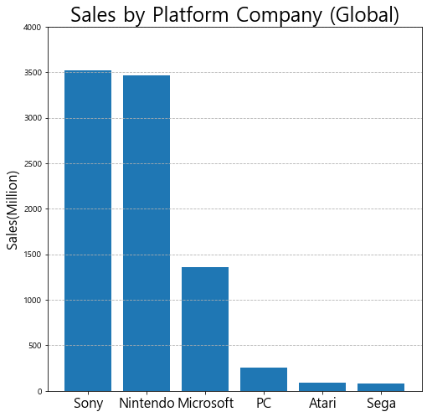
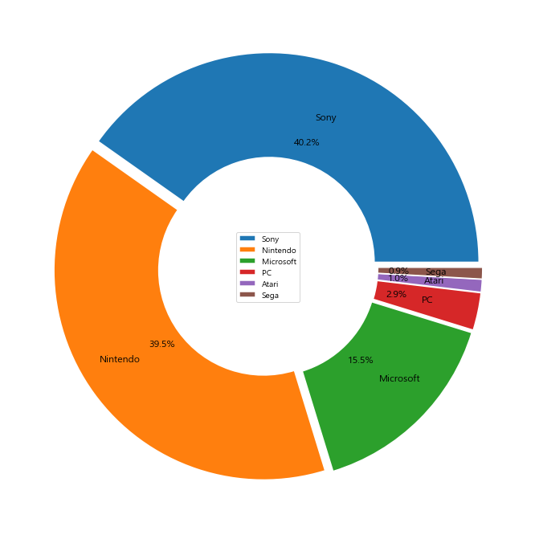
Trend Analysis – Company
STEP 2
★ Data Frame (16245, 14) – 16245 Games, 14 Features
Name | Publisher | Year | Genre | Generation | Platform | Platform Type | Platform Company | Platform Multi | NA Sales | EU Sales | JP Sales | Other Sales | Global Sales
☆ TOP3 Platform 기업
SONY(40.2%)
Nintendo(39.5%)
Microsoft(15.5%)
Notes:
이번에는 플랫폼 기업의 트렌드를 살펴보면, 닌텐도와 소니의 양강구도에서 마이크로소프트가 추격하는 형태로 보이고

Slide 24


Trend Analysis - Company
STEP 2
★ Data Frame (16245, 14) – 16245 Games, 14 Features
Name | Publisher | Year | Genre | Generation | Platform | Platform Type | Platform Company | Platform Multi | NA Sales | EU Sales | JP Sales | Other Sales | Global Sales
☆ 북미 : Nintendo가 SONY보다 상대적으로 높은 매출, 그 뒤로 Microsoft가 3위
☆ 유럽 : SONY가 높은 비율을 차지함. 그 뒤로 닌텐도가 2위, Microsoft가 3위
☆ 일본 : Nintendo의 압도적인 매출 비율, 그 뒤로 SONY가 2위, 나머지 모두 낮은 매출
☆ 그외 : SONY의 압도적인 매출 비율, 그 뒤로 Nintendo가 2위, Microsoft가 3위
Notes:
지역별로는 북미와 일본에서 닌텐도가
유럽과 그외 지역에서 소니가 높은 매출 비율을 차지합니다.

Slide 25



Trend Analysis - Company
STEP 2
★ Data Frame (16245, 14) – 16245 Games, 14 Features
Name | Publisher | Year | Genre | Generation | Platform | Platform Type | Platform Company | Platform Multi | NA Sales | EU Sales | JP Sales | Other Sales | Global Sales
☆ Gen.2 (1977~1983)
Atari 의 독점
☆ Gen.3 (1983~1988)
Atari 의 몰락, Nintendo의 독점
☆ Gen.4 (1988~1994)
PC게임 등장, Sega출전 But Nintendo의 압승
☆ Gen.5 (1994~1998)
SONY의 등장과 함께 SONY의 압도적 승리
☆ Gen.6 (1998~2005)
Microsoft의 참전 but SONY의 여전한 압승
☆ Gen.7 (2005~2013)
DS, Wii의 성공으로 Nintendo의 높은 매출비율
콘솔시장의 전성기, N S M 삼국지시대
☆ Gen.8 (2013~2020)
스마트폰 게임시장 성장에 따라 콘솔시장 축소
1977
2nd
1983
3rd
1988
4th
1994
5th
1998
6th
2005
7th
2013
8th
2020
9th
Notes:
연도별로 살펴보면, 주도권이 ATARI 닌텐도, 소니, 닌텐도 순이었습니다.

Slide 26









Trend Analysis - Company
STEP 2
★ Data Frame (16245, 14) – 16245 Games, 14 Features
Name | Publisher | Year | Genre | Generation | Platform | Platform Type | Platform Company | Platform Multi | NA Sales | EU Sales | JP Sales | Other Sales | Global Sales
TOP 10 (Title)
TOP 100 (Publisher)
Notes:
시간관계상 넘어가도록 하지요

Slide 27
SUMMARY (Trend)
STEP 2
GLOBAL
Genre
Type
Company
☆ Sales
NA > EU > JP > Other
☆2010년 이후 감소세
Smart-Phone?
☆ Best Publisher
Nintendo
☆ TOP 5
Action
Sports
Shooter
Role-Playing
Platform
☆ Region
Action > Sports > Shooter
JP : RPG > Action > Sports
(JP: Shooter가 꼴찌)
☆ Best Seller
Action : GTA
Sports : Nintendo, EA sports
Shooter : Call of Duty
Role-Playing : Pokemon
Platform : Mario
☆ Platform Type
거치>휴대>PC
☆ Region
거치>휴대>PC
☆ Best Publisher
거치 : Nintendo
휴대 : Nintendo
PC : EA, Activision
☆ TOP3
SONY
Nintendo
Microsoft
☆ Region
NA : 닌텐도 > 소니 > 마소
EU : 소니 > 닌텐도 > 마소
JP : 닌텐도 > 소니
Other : 소니 >> 닌텐도 > 마소
☆ Best Publisher
Nintendo : Nintendo(92.8%)
SONY : SONY(25.3%)
Microsoft : Microsoft(29.5%)
S&M : T2, EA, Activision
Notes:
여기까지 트렌드를 요약해보면, 모든 지역에서 매출이 2010년 이후의 하락세를 보입니다.
장르선호도는 액션,스포츠,슈팅 순인데
일본은 롤플레잉 장르가 가장 높고, 슈팅장르가 가장 낮은 순위입니다.
그리고 전반적으로 거치형 게임기의 선호도가 높고
현재 소니와 닌텐도의 양강구도에서 마소가 추격하는 형태입니다.

Slide 28
03.
Hypothesis Test
☆ Multi Platform Trend
☆ T-test (Multi vs. Native)
☆ T-test (Region)
Notes:
이번엔 멀티플랫폼으로 출시 하는게 좋을지 살펴봅니다.

Slide 29




Multi Platform Trend
STEP 3
★ Data Frame (16245, 14) – 16245 Games, 14 Features
Name | Publisher | Year | Genre | Generation | Platform | Platform Type | Platform Company | Platform Multi | NA Sales | EU Sales | JP Sales | Other Sales | Global Sales
 | Multi Platform | Native Platform
Global_Sales (Million) | 4584.7 | 4173.95
Counts | 7651 | 8594
☆ Multi Platform(멀티플랫폼) 과 Native Platform(단일플랫폼)
☆ 총 매출액과 게임수의 비율이 거의 동일
Notes:
멀티플랫폼의 트렌드를 간단하게 살펴보면,
단일플랫폼과 멀티플랫폼의 총 매출비율과 게임 수가 거의 비슷하고

Slide 30


Multi Platform Trend
STEP 3
★ Data Frame (16245, 14) – 16245 Games, 14 Features
Name | Publisher | Year | Genre | Generation | Platform | Platform Type | Platform Company | Platform Multi | NA Sales | EU Sales | JP Sales | Other Sales | Global Sales
☆ Gen.2~5(1977~1998)
단일 플랫폼 게임들의 총매출이 더 높게 나타남
☆ Gen.6~8(1998~2020)
멀티 플랫폼 게임들의 총매출이 더 높게 나타남
1977
2nd
1983
3rd
1988
4th
1994
5th
1998
6th
2005
7th
2013
8th
2020
9th
Notes:
연도별로 5세대까지는 단일플랫폼이, 6세대 이후부터는 멀티플랫폼의 매출이 더 높게 나타나고

Slide 31




Multi Platform Trend
STEP 3
★ Data Frame (16245, 14) – 16245 Games, 14 Features
Name | Publisher | Year | Genre | Generation | Platform | Platform Type | Platform Company | Platform Multi | NA Sales | EU Sales | JP Sales | Other Sales | Global Sales
TOP 20 (Title)
TOP 100 (Publisher)
Notes:
상위매출게임을 보면, 단일플랫폼은 플랫폼 회사들이 직접 개발한 게임들이 높은 매출을 기록하고 있습니다.

Slide 32

T-test (Multi vs. Native)
STEP 3
★ Data Frame (16245, 14) – 16245 Games, 14 Features
Name | Publisher | Year | Genre | Generation | Platform | Platform Type | Platform Company | Platform Multi | NA Sales | EU Sales | JP Sales | Other Sales | Global Sales
 | Multi Platform | Native Platform
Mean | 4584.7 | 4173.95
☆ 귀무가설 : Multi 평균 <= Native 평균
☆ 대립가설 : Multi 평균 > Native 평균
☆ Levene 등분산검정 결과
p-value = 0.006 (셋째자리 반올림)
두 집단은 분산이 같지 않음
☆ One-Tailed T-test (equal_var=False)
p-value = 0.000 (셋째자리 반올림)
멀티플랫폼 평균매출이 유의미하게 더 크다.
Notes:
본격적으로 가설검정을 진행해보겠습니다.
대립가설은 멀티플랫폼 평균매출이 단일플랫폼 평균매출보다 크다는 것으로 설정했고
가설검정을 진행해본 결과, 멀티 플랫폼 평균매출이 유의미하게 크다는 판단 할 수 있습니다.

Slide 33

T-test (Region)
STEP 3
★ Data Frame (16245, 14) – 16245 Games, 14 Features
Name | Publisher | Year | Genre | Generation | Platform | Platform Type | Platform Company | Platform Multi | NA Sales | EU Sales | JP Sales | Other Sales | Global Sales
☆ 북미
NA levene 등분산검정 p-value : 0.000
NA T-test 단측검정 p-value : 0.000
☆ 유럽
EU levene 등분산검정 p-value : 0.000
EU T-test 단측검정 p-value : 0.000
☆ 일본
JP levene 등분산검정 p-value : 0.000
JP T-test 단측검정 p-value : 0.000
☆ 그외
Other levene 등분산검정 p-value : 0.000
Other T-test 단측검정 p-value : 0.000
☆ 결론
북미,유럽,그외 지역에선 Multi > Native
일본에서만 Native > Multi
Notes:
세부적으로 지역별로 각각 t-test를 해본 결과, 일본에서는 오히려 단일 플랫폼 게임의 평균매출이 유의미하게 더 높았습니다.

Slide 34
SUMMARY (Multi vs. Native)
STEP 3
TREND
T-test
☆ Multi vs. Native
총 매출,게임 수 비슷한 비율
☆연도별 Trend
Gen.2~5(1977~1998)
Native > Multi
Gen.6~8(1998~2020)
Multi > Native
☆ Native Publisher
Nintendo
SONY
Microsoft
☆ Multi Publisher
T2
EA
Nintendo
Activision
☆ Multi vs. Native
Multi > Native
(p-value : 0.000)
☆ NA,EU,Other
Multi > Native
(p-value : 0.000)
☆ Japan
Native > Multi
(p-value : 0.000)
Notes:
다시 요약하면,
가설 검정 결과 세계적으로는 멀티플랫폼의 평균매출이 유의미하게 더 높았고,
일본에서만 반대로 단일플랫폼의 평균매출이 유의미하게 더 높게 나타났습니다.

Slide 35
04.
Conclusion
☆ Summary
☆ Conclusion
Notes:
이제 최종 요약 후에 결론을 지어보도록 하겠습니다.

Slide 36
Summary
STEP 4
Console War
Trend
Hypothesis
현재 Platform 3대장
☆ 2010년 이후 감소세
(스마트폰 영향?)
☆ Action, Sports 강세
(일본은 Role-Playing)
☆ 거치 > 휴대 > PC
☆ 기업 매출
>
☆ 멀티플랫폼
1977~1998
Native > Multi
1998~2020
Multi > Native
☆ 일본
Native > Multi
☆ Global
Multi > Native
Notes:
현재 플랫폼 시장은 닌텐도, 소니, 마이크로소프트가 이끌어 가고있고
2010년 이후에 감소세를 보이는데, 개인적으로 스마트폰 게임 시장의 성장과 연관이 있을 것이라 생각합니다.
장르는 액션장르와 스포츠장르가 선호도가 높고, 일본에서는 롤플레잉 장르가 선호도가 높습니다.
멀티플랫폼에 대한 가설검정 결과, 일본을 제외하고 전세계적으로는 멀티플랫폼이 평균매출이 높았습니다.

Slide 37
Conclusion
STEP 4
Genre – 어떤 게임의 장르로?
Global - Action, Sports, Shooter 장르가 무난할 것
일본 – RPG 장르도 효과적, Shooter장르는 비효과적
→ Action, Sports가 무난함
Platform Type – 어떤 플랫폼 형태로?
거치형 콘솔이 우세했으나, 현재는 전체적으로 매출이 하락세
스마트폰 Mobile Game 시장에 대한 추가적인 조사가 필요함
Platform Company – 어떤 기업으로? + 멀티플랫폼으로?
비디오 게임 시장에서 아직 닌텐도와 소니의 양강구도가 유지 중임
마이크로소프트가 올해 Activision-Blizzard를 인수 – 지속적인 트렌드 조사가 필요함
멀티플랫폼으로 개발하는 것이 세계적으로는 더 높은 매출을 기대해 볼 수 있음
일본 시장을 노린다면 단일플랫폼으로 개발하는 것이 더 높은 매출을 기대해 볼 수 있음
Notes:
따라서 결론을 지어보면,
우선 장르는 일본 시장까지 고려하면, 액션장르와 스포츠장르가 무난할 것으로 보입니다.
플랫폼 형태는 스마트폰 모바일 게임 시장에 대한 추가적인 조사가 필요해 보입니다.
플랫폼 기업은 아직 닌텐도와 소니의 양강구도가 유지 중이지만, 지속적인 트렌드 조사가 필요해 보입니다.
멀티플랫폼 개발에 있어서 세계적으로는 멀티플랫폼이 더 높은 매출을 기대해볼 수 있고,
일본 시장을 노릴 경우엔 단일 플랫폼으로 출시하는 것이 유리할 것으로 보입니다.

Slide 38
THANKS!
정경재 (KyungJae Cheong, Daniel Cheong)
Codestates AI bootcamp 15th
E-mail : dankj1991@gmail.com
Github : https://github.com/kyungjaecheong
Blog : https://velog.io/@dankj1991
Notes:
이상으로 게임 트렌드에 대한 발표를 마치도록 하겠습니다.
감사합니다.

